Slide 1
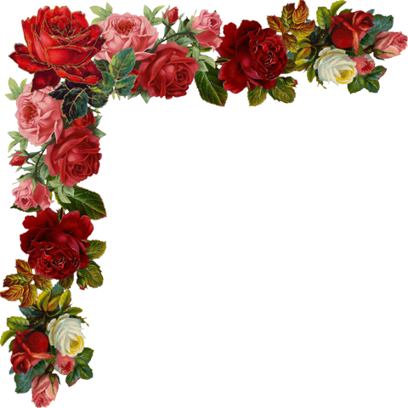
«В лес по ягоды пойдем» Презентация к уроку окружающий мир в 1 классе УМК ПНШ
Составила: Келасьева Светлана Иннокентьевна – учитель МБОУ Пеновская СОШ им.Е.И.Чайкиной пос.Пено Тверской обл.

Slide 2
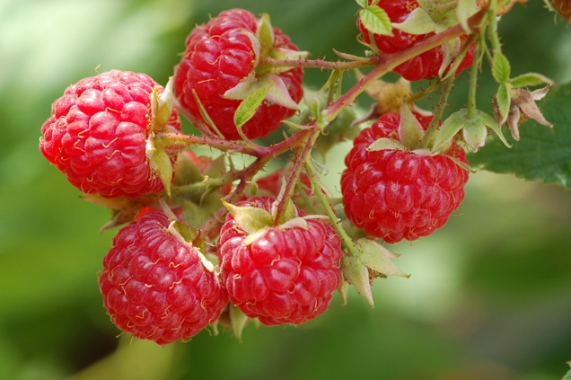
Малина
Малина — листопадный полукустарник с многолетним корневищем, из которого развиваются двухгодичные надземные стебли высотой 1,5—2,5 м. Плоды малины употребляют, так и замороженными или используют как свежими для приготовления варенья, желе , мармелада, соков.

Slide 3
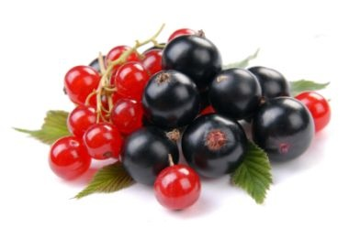
Красная и черная смородина
Чёрная смородина — декоративный кустарник, известны формы пестролистные и с разрезными листьями.
Даёт медоносным пчёлам нектар и пыльцу
Смородина красная- маленький листопадный кустарник
семейства Крыжовниковые.

Slide 4
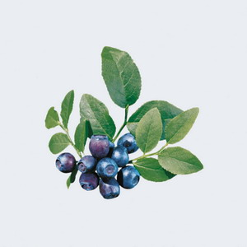
Черника
Черника - кустарничек семейства брусничных, высота 15—40 см, с угловато-ребристыми ветвями и опадающими на зиму листьями. Цветки одиночные, поникающие, кувшинчато-шаровидные, зеленовато-розоватые. Плод — большая или маленькая шаровидная ягода, чёрная, с сизым налётом.
.

Slide 5
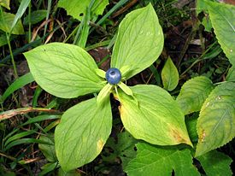
Вороний глаз
Вороний глаз род многолетних трав семейства лилейных. Листья яйцевидные или ланцетные, расположенные на стебле мутовкой (большей частью по 6—12). Цветки одиночные, конечные, чашелистиков 3—10, лепестки большей частью узкие, линейные, часто почти нитевидные, как правило, желтовато-зелёные, у некоторых видов отсутствуют, плод — ягодообразный или коробочка.

Slide 6
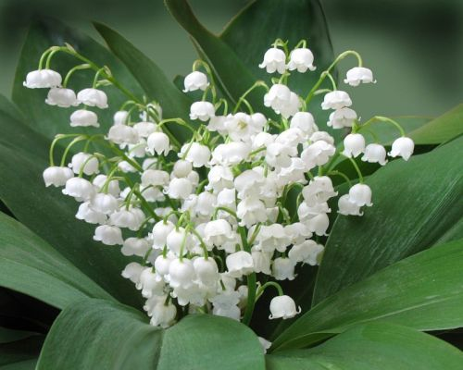
Ландыш
Многолетнее растение со шнуровидным, ветвистым, ползучим корневищем. Листьев обычно 2, реже 1-3, приземные, широко ланцетные или обратнояйцевидные с длинным влагалищем. Цветонос безлистный до 30 см высотой. Соцветие — односторонняя, редкая кисть, состоящая из 6-20 цветков.

Slide 7
Правила сбора ягод
Ни в коем случае не ешьте незнакомые вам ягоды!
Собираем ягоды осторожно, чтобы не повредить растение.
Не собирайте ягоды, растущие вдоль шоссе, в городских парках, вблизи свалок и мусорных баков!
Едим только вымытые ягоды.

Slide 8
Загадки
Бусы красные висят Из кустов на нас глядят, Очень любят бусы эти Дети, птицы и медведи.
Дети, птицы и медведи.
Ответ: Малина
Две сестры летом зелены, К осени одна краснеет, другая чернеет.
Ответ: Черная и красная смородина
Цветёт он майскою порой, Его найдёшь в тени лесной: На стебельке, как бусы в ряд, Цветы душистые висят.
Ответ: Ландыш
В лесу и на болоте Травку вы найдете. А на ней синеет гроздь
Кисло-сладких ягод горсть.
Ответ: Черника
Очень зло глядит на вас Из травы «вороний глаз». Посмотрите, даже вид Этих ягод ядовит.
Ответ: Вороний глаз

Slide 9
Интернет-ресурсы
Малина http://ru.wikipedia.org/wiki/%D0%9C%D0%B0%D0%BB%D0%B8%D0%BD%D0%B0 , http://www.prozagadki.ru/266-detskie-zagadki-pro-malinu-s-ot vetami.html, http://agroprim.com/photo/ovoshhi_i_frukty/malina_2/10-0-153
Красная и черная смородина
http://ru.wikipedia.org/wiki/%D1%EC%EE%F0%EE%E4%E8%ED%E0, http://www.prozagadki.ru/1280-zagadki-o-jagodakh.-pro-smorodinu.html , http://dacha.ucoz.ua/publ/vitaminy/jagody/23-1-2
Черника
http://www.prozagadki.ru/286-zagadki-pro-cherniku-dlja-detejj.html , http://deadsea-cosmetics.ru/components/1365/
Вороний глаз
http://555bbmy.bbmy.ru/viewtopic.php?id=532, http://www.prozagadki.ru/266-detskie-zagadki-pro-malinu-s-ot vetami.html, http://ru.wikipedia.org/wiki/%C2%EE%F0%EE%ED%E8%E9_%E3%EB%E0%E7
Ландыш
http://ru.wikipedia.org/wiki/%D0%9B%D0%B0%D0%BD%D0%B4%D1%8B%D1%88, http://vasilina-r.livejournal.com/72973.html,

